Slide 1
LG
10K
rows
tabular
3.39%
failure rate
imbalanced
LGBM
best model
5-fold CV
Machine Predictive Maintenance
설비 센서 기반 고장 예측 모델링 · 비교실험 · 오분류 분석
LG-inspired theme: LG Red · Charcoal · White

Slide 2
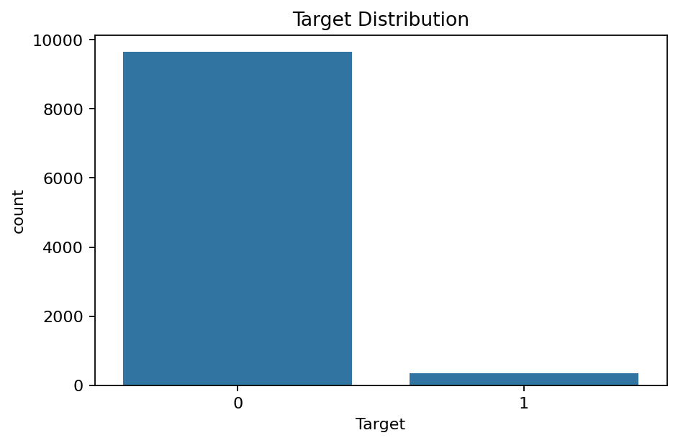
LG
1. 데이터셋 소개
무엇을 활용해 무엇을 예측하는가
Kaggle: shivamb/machine-predictive-maintenance-classification
센서/운전 조건: 온도, 회전속도, 토크, 공구 마모, 제품 타입
목표: 기계 고장 여부(Target=1)를 사전에 예측
고장 유형(Failure Type)은 2차 분석용이며, 1차 모델 feature에서는 제외
고장 비율이 3.39%라 accuracy보다 recall, F1, PR-AUC가 중요
8
features
engineered
binary
target
failure
27
mismatch
label review
02

Slide 3
LG
2. 실험 설계와 최고 성능 세팅
baseline에서 CV 비교실험으로 점진 강화
experiment_id | model_name | stage | f1_mean | pr_auc_mean | recall_mean
exp017 | LightGBM | hparam | 0.818 | 0.859 | 0.791
exp008 | LightGBM | sampling | 0.813 | 0.873 | 0.808
exp006 | LightGBM | feature | 0.801 | 0.860 | 0.805
exp013 | LightGBM | outlier | 0.801 | 0.860 | 0.805
exp014 | LightGBM | missing | 0.801 | 0.860 | 0.805
exp017
Best exp
rank #1
0.818
F1 mean
5-fold
0.859
PR-AUC
Model: LightGBM tuned deeper
Feature: all engineered features included
Imbalance: scale_pos_weight 적용
Missing: median/mode 기준, Outlier: 별도 clipping 없음
핵심 해석: 복잡도를 늘리되 과도한 sampling보다 안정적 boosting이 유리
03

Slide 4
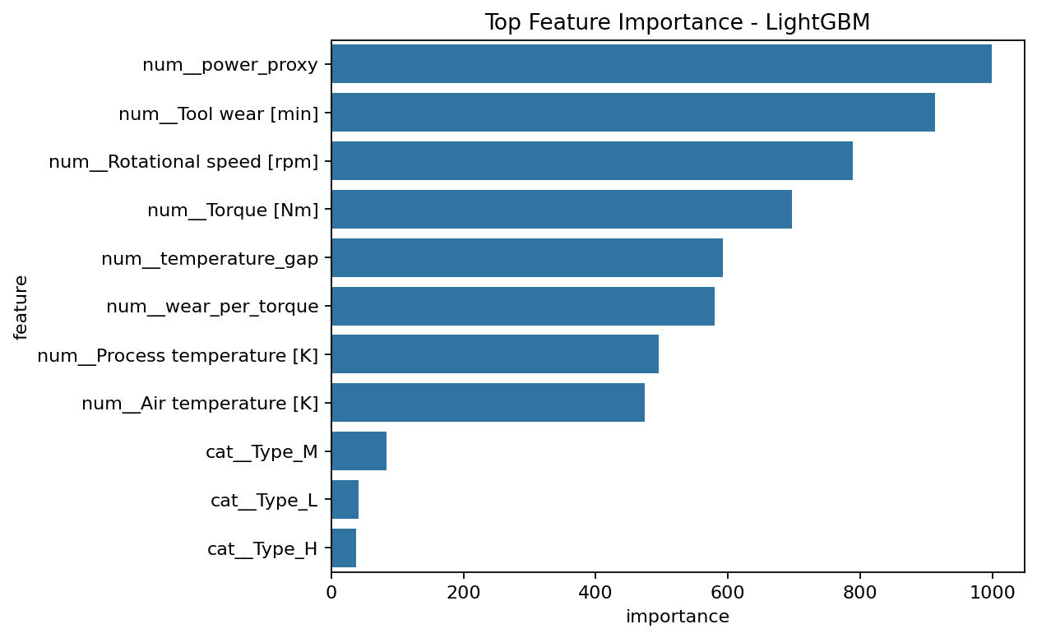
LG
3. 모델이 중요하게 본 신호
부하, 마모, 회전 조건이 고장 리스크를 설명
999
Power proxy
importance
913
Tool wear
importance
789
RPM
importance
697
Torque
importance
592
Temp gap
importance
Insight
power_proxy와 공구마모가 상위 신호입니다. 단순 센서값보다 회전속도×토크 같은 조합 feature가 고장 위험을 더 잘 설명합니다.
04

Slide 5
LG
4. 그래도 모델이 놓치는 케이스
False Negative와 margin이 큰 오분류가 다음 개선 포인트
71
False Negative
missed failure
48
False Positive
false alarm
10,000
OOF rows
5-fold
아쉽게 틀린 케이스
고확신 오분류 케이스
UDI | actual | predicted_probability | Failure Type
5997 | 0 | 0.505 | No Failure
5063 | 0 | 0.508 | No Failure
7757 | 1 | 0.471 | Overstrain Failure
UDI | actual | predicted_probability | Failure Type
1438 | 1 | 0.0 | No Failure
5942 | 1 | 0.0 | No Failure
8112 | 1 | 0.0 | Tool Wear Failure
Label risk
Target과 Failure Type 간 불일치 27건은 라벨 정책 검토 대상입니다. 고장 미탐 비용이 크다면 threshold를 0.5보다 낮추는 비용 기반 최적화가 필요합니다.
05

Slide 6
LG
5. 모델 고도화 방향
오분류 분석을 운영 가능한 예지보전 정책으로 연결
01
Threshold 정책
02
라벨 정책
FN 비용을 크게 둔 cost-based threshold로 운영 리스크 최소화
Target/Failure Type 불일치 27건을 제외·재라벨링·유지로 비교
03
2단계 모델
04
반복 검증
1단계 고장 여부, 2단계 고장 유형 분류로 목적 분리
Repeated CV와 OOF calibration으로 안정성 검증
Key takeaway
최고 모델은 이미 높은 F1을 보였지만, 실제 현장 적용은 False Negative 관리와 라벨 품질 검토가 성능 이상의 핵심입니다.
06

